Slide 1
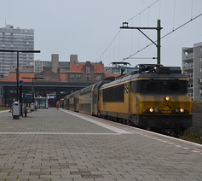
Better NS
Nour, Rick, Wassim
This Photo by Unknown Author is licensed under CC BY-SA

Slide 2

Inhoud
Introductie
Probleem
Constraints
State Space
Doel
Algoritmen
Resultaten
Vergelijking
Conclusie

Slide 3
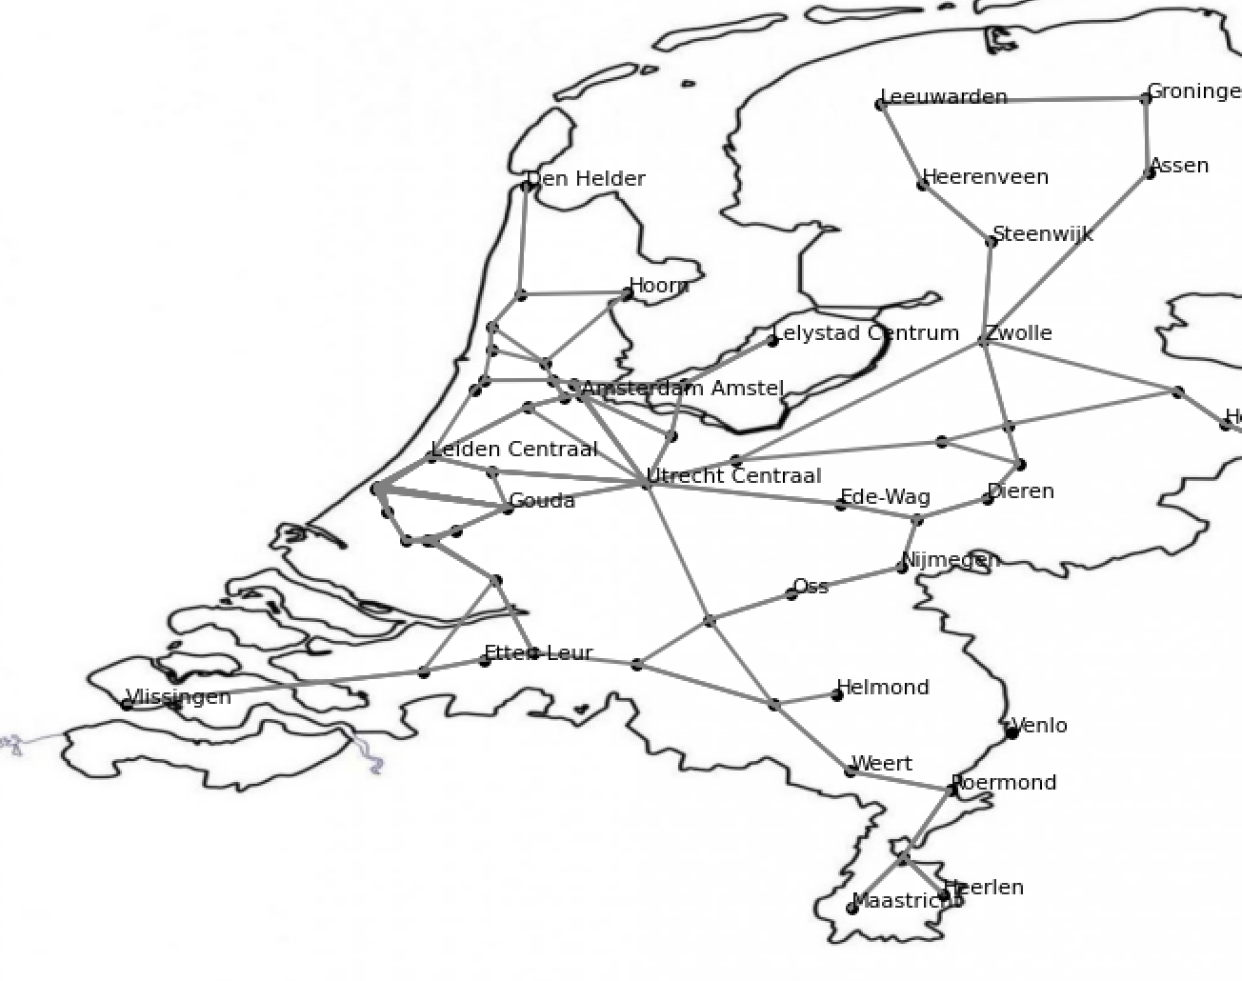
Het Probleem
Doel:
Goede indeling van trajecten

Slide 4
Stations en Connecties
Holland
22 Stations
28 Verbindingen
Nationaal
61 Stations
89 Verbindingen

Slide 5
Het Probleem
Doel:
Goede indeling van trajecten
Constraints:
Iedere verbinding minimaal 1x gereden
Maximaal 20 trajecten
Maximaal 180 min reistijd per traject
Eigenschappen:
Iedere verbinding heeft andere reistijd

Slide 6
Doel
Zo hoog mogelijk
K = p * 10000 – (T * 100 + Min)
p = fractie bereden verbindingen (tussen 0 en 1)
T = aantal trajecten
Min = aantal minuten in alle trajecten samen

Slide 7
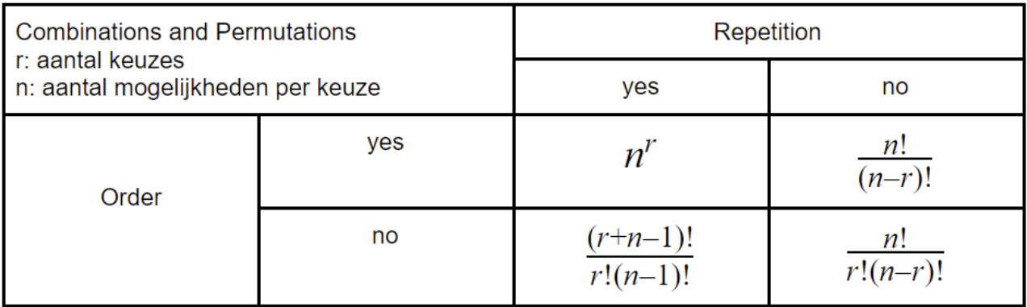

State Space
r = aantal verbindingen = 36
n = aantal mogelijke verbindingen = 9
Maximaal 20 trajecten
9³⁶ * 20 = 4,51 x 10³⁵

Slide 8

Random
Herhaal tot 20 trajecten
Kies willekeurig startstation
Herhaal tot 180 minuten gereden
Kies willekeurige verbinding van huidige station
Voeg verbinding toe aan traject
Verander huidige station

Slide 9
Greedy
Herhaal tot 20 trajecten of alle verbindingen gereden
Kies willekeurig startstation
Herhaal tot maximaal 180 minuten gereden
Zoek verbindingen die nog niet gereden zijn
Kies verbinding met minste reistijd
Voeg verbinding toe aan traject
Verander huidige station

Slide 10
Greedy
Herhaal tot 20 trajecten of alle verbindingen gereden
Kies willekeurig startstation
Herhaal tot maximaal 180 minuten gereden
Zoek verbindingen die nog niet gereden zijn
Kies verbinding met minste reistijd
Voeg verbinding toe aan traject
Verander huidige station

Slide 11
Greedy
Herhaal tot 20 trajecten of alle verbindingen gereden
Kies willekeurig startstation
Herhaal tot maximaal 180 minuten gereden
Zoek verbindingen die nog niet gereden zijn
Kies verbinding met minste reistijd
Voeg verbinding toe aan traject
Verander huidige station

Slide 12
Vergelijken

Slide 13
Conclusie

